Slide 1








Slide 2




MISIÓN
Ser un agente de cambio que facilita y potencializa las oportunidades de desarrollo de la industria
aeronáutica y espacial a nivel estatal, nacional e internacional.
Coordinamos a las empresas, los centros de investigación, las instituciones educativas y el gobierno a nivel estatal y federal, para impulsar el empleo y la formación de capital humano altamente especializado, el desarrollo e integración de pequeñas, medianas y grandes empresas a la cadena de valor, el fomento de planes y programas altamente innovadores y el establecimiento de alianzas estratégicas
VISIÓN
El AeroClúster de Querétaro, es una asociación reconocida por proveer un alto valor a sus miembros y aliados, que impulsa y fortalece el desarrollo sustentable de la industria aeronáutica y espacial del Estado de Querétaro a nivel nacional e internacional.
COLABORACIÓN
INNOVACIÓN
VALORES
COMPROMISO
COMPETITIVIDAD

Slide 3

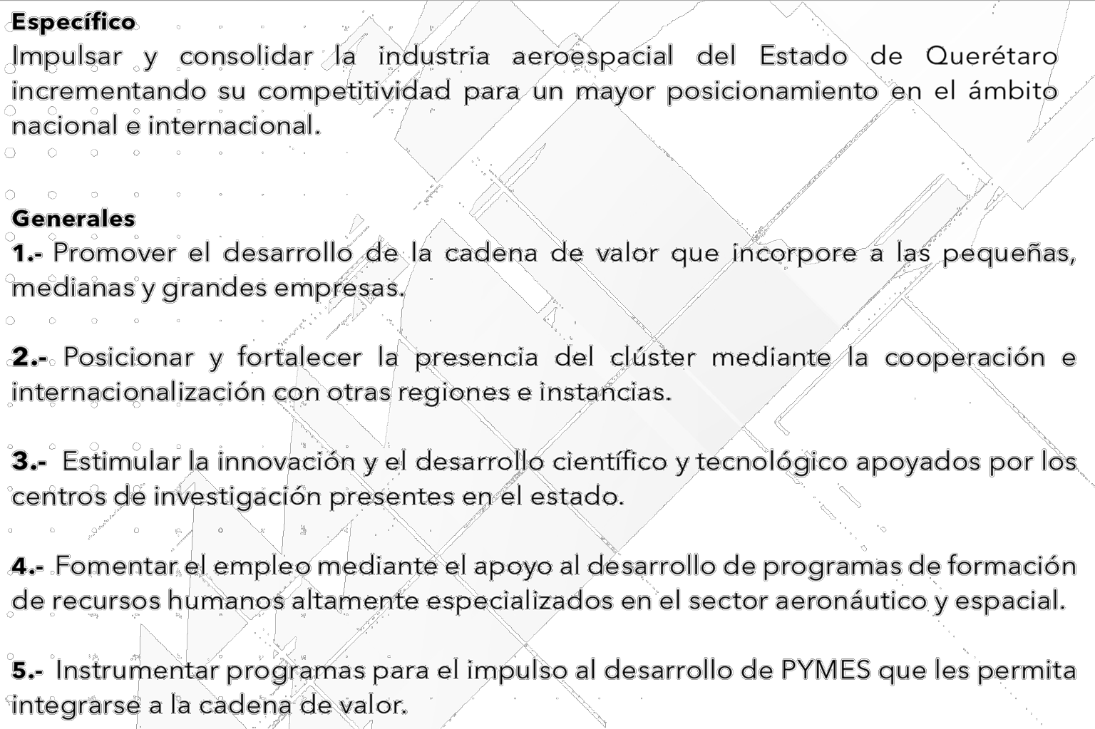

Slide 4

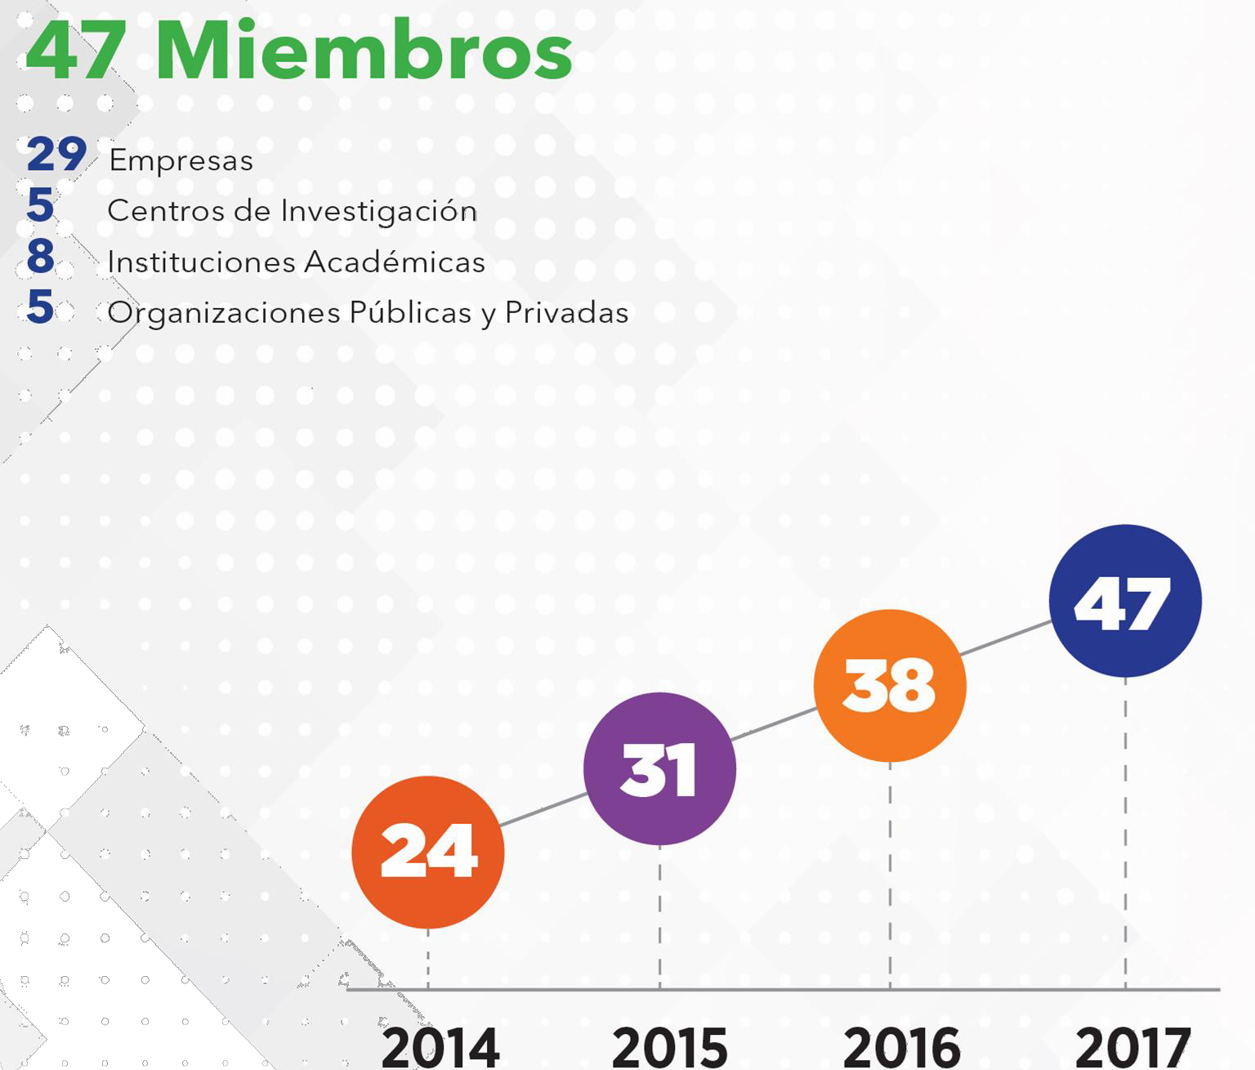






Slide 5
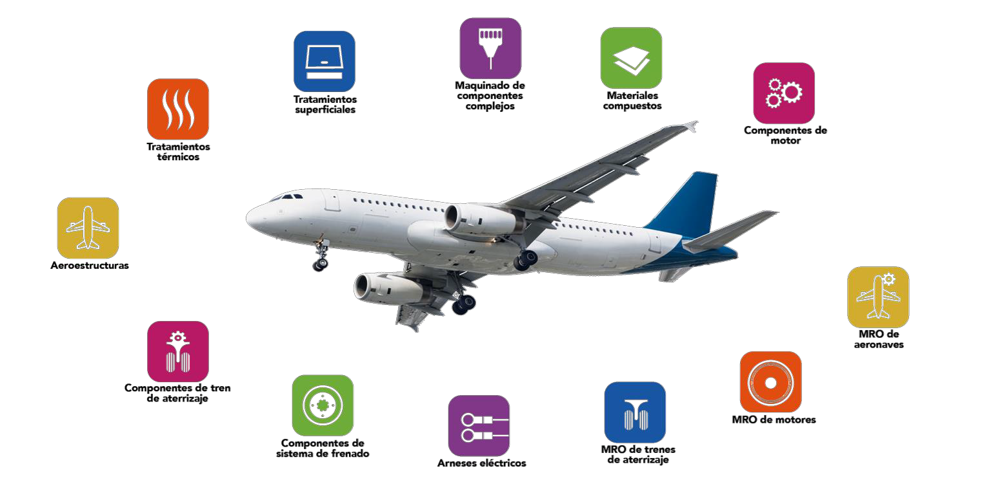

Slide 6

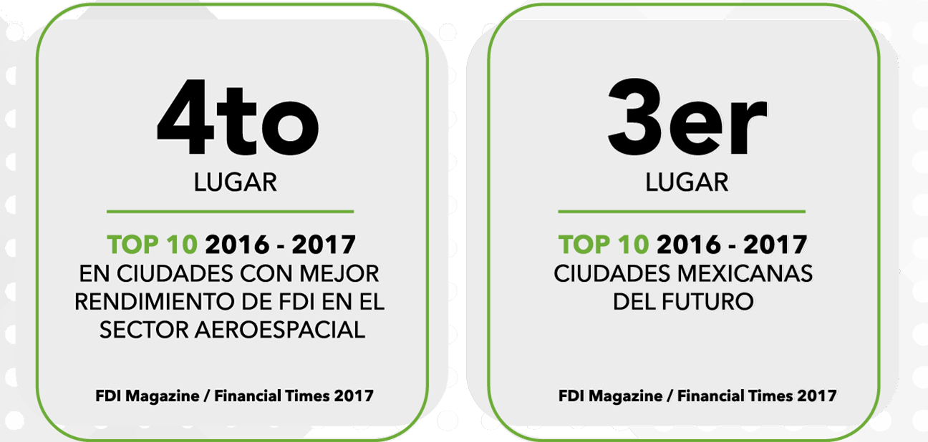

Slide 7

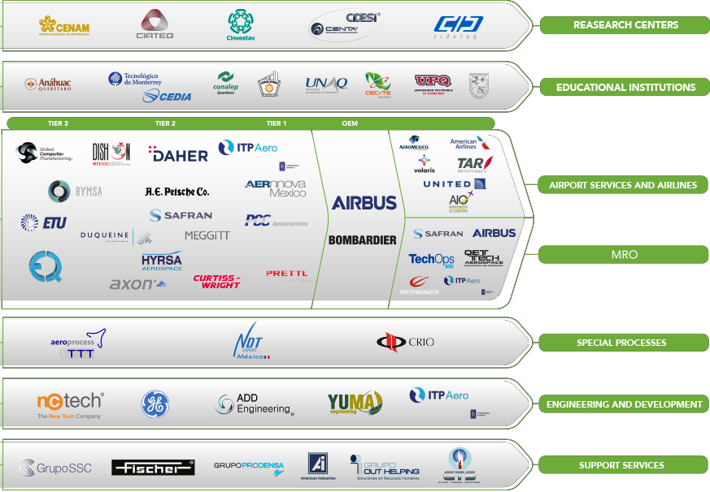
CENTROS DE INVESTIGACIÓN
INSTITUCIONES EDUCATIVAS
SERVICIOS AEROPORTUARIOS Y AEROLÍNEAS
MRO
PROCESOS ESPECIALES
INGENIERÍA Y DESARROLLO SERVICIOS DE SOPORTE

Slide 8
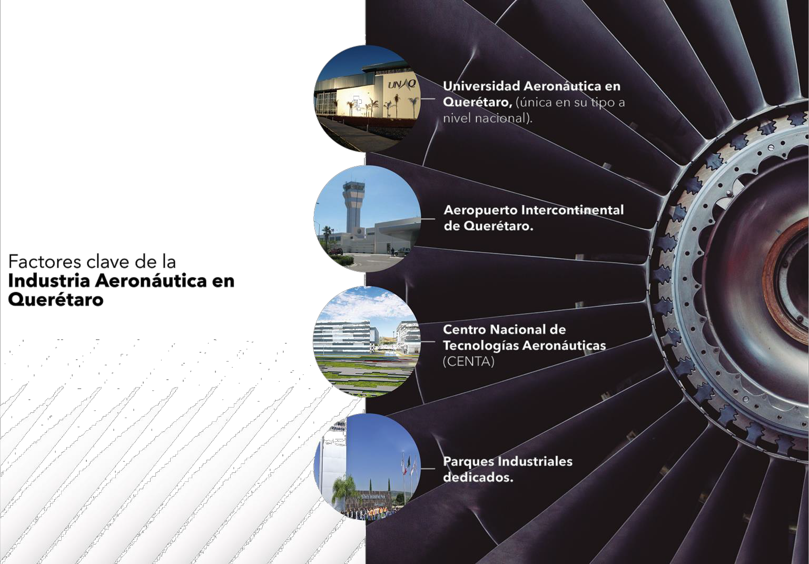

Slide 9










































Slide 10
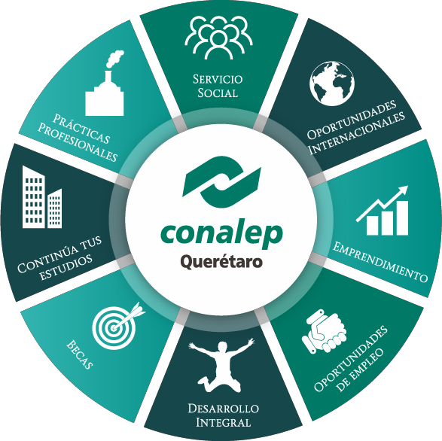











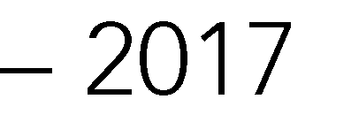









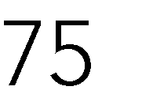















Slide 11














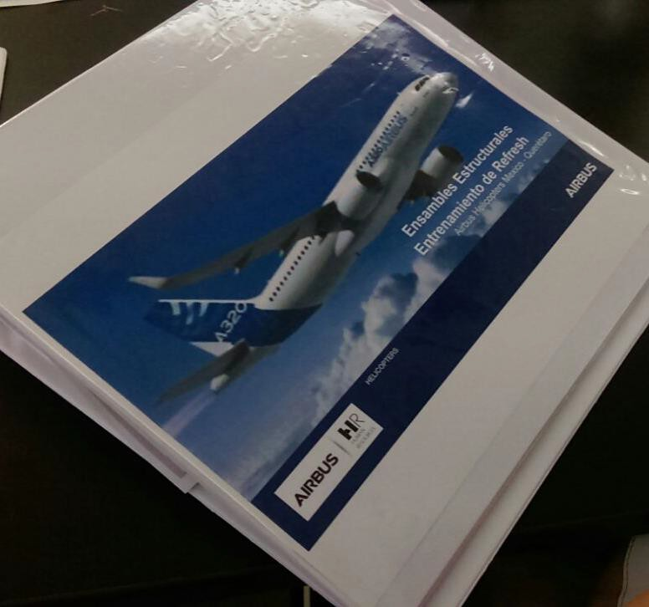
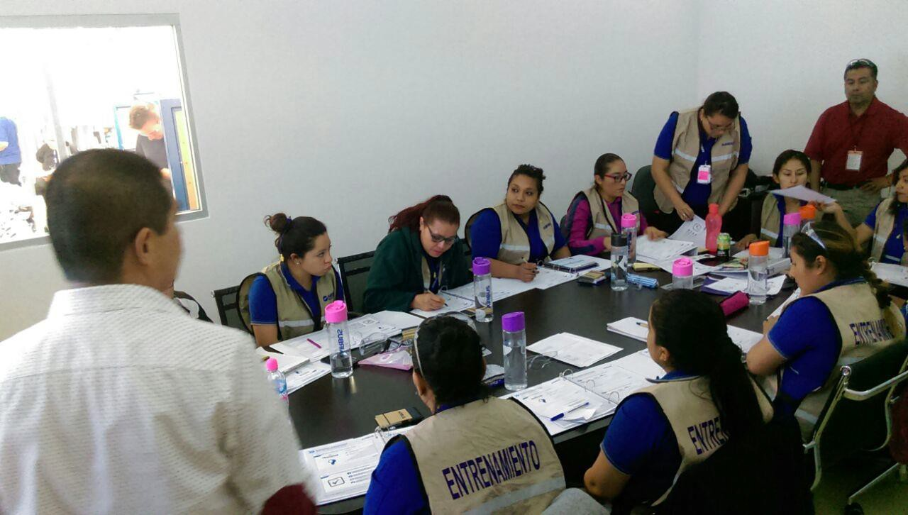

Slide 12









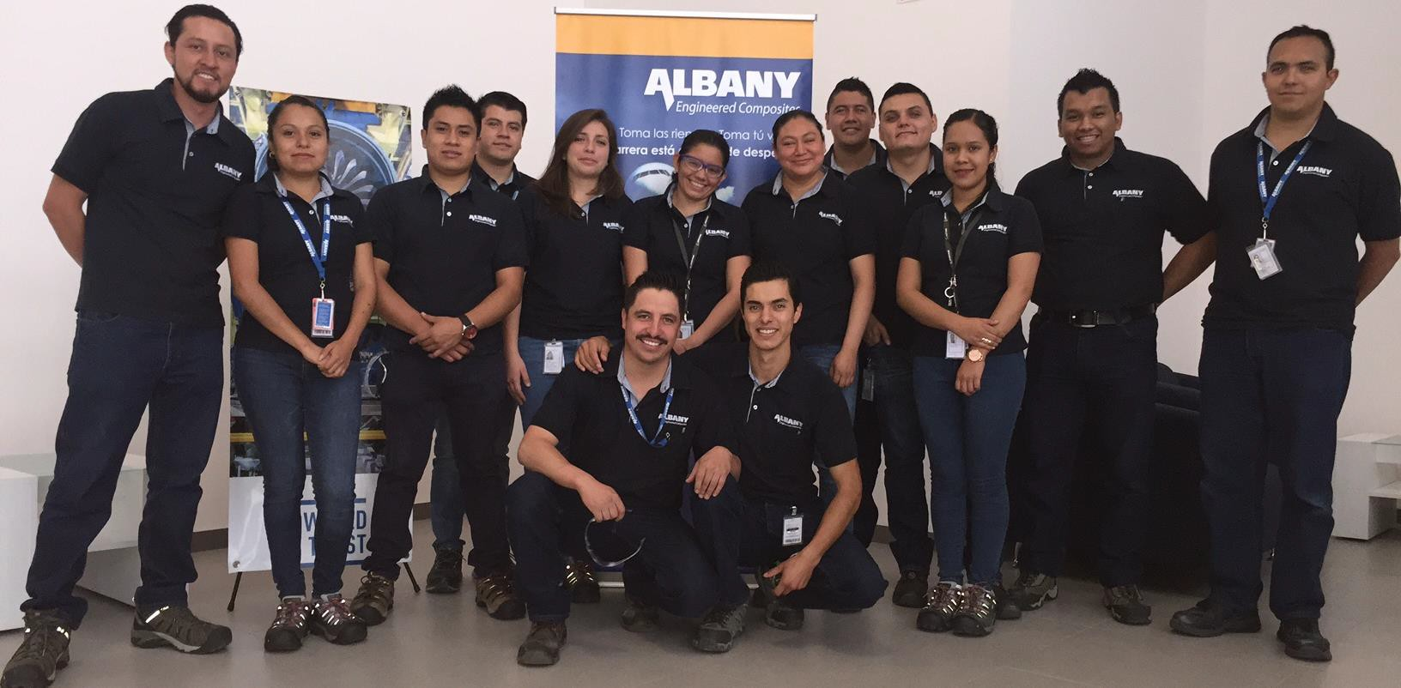

Slide 13











Slide 14






Slide 15




